Slide 1
MAŠINA ZGODBA
Pripravili: Gašper Ekart, Harun Tihić, Mai Valder, Jure dolgov

Slide 2
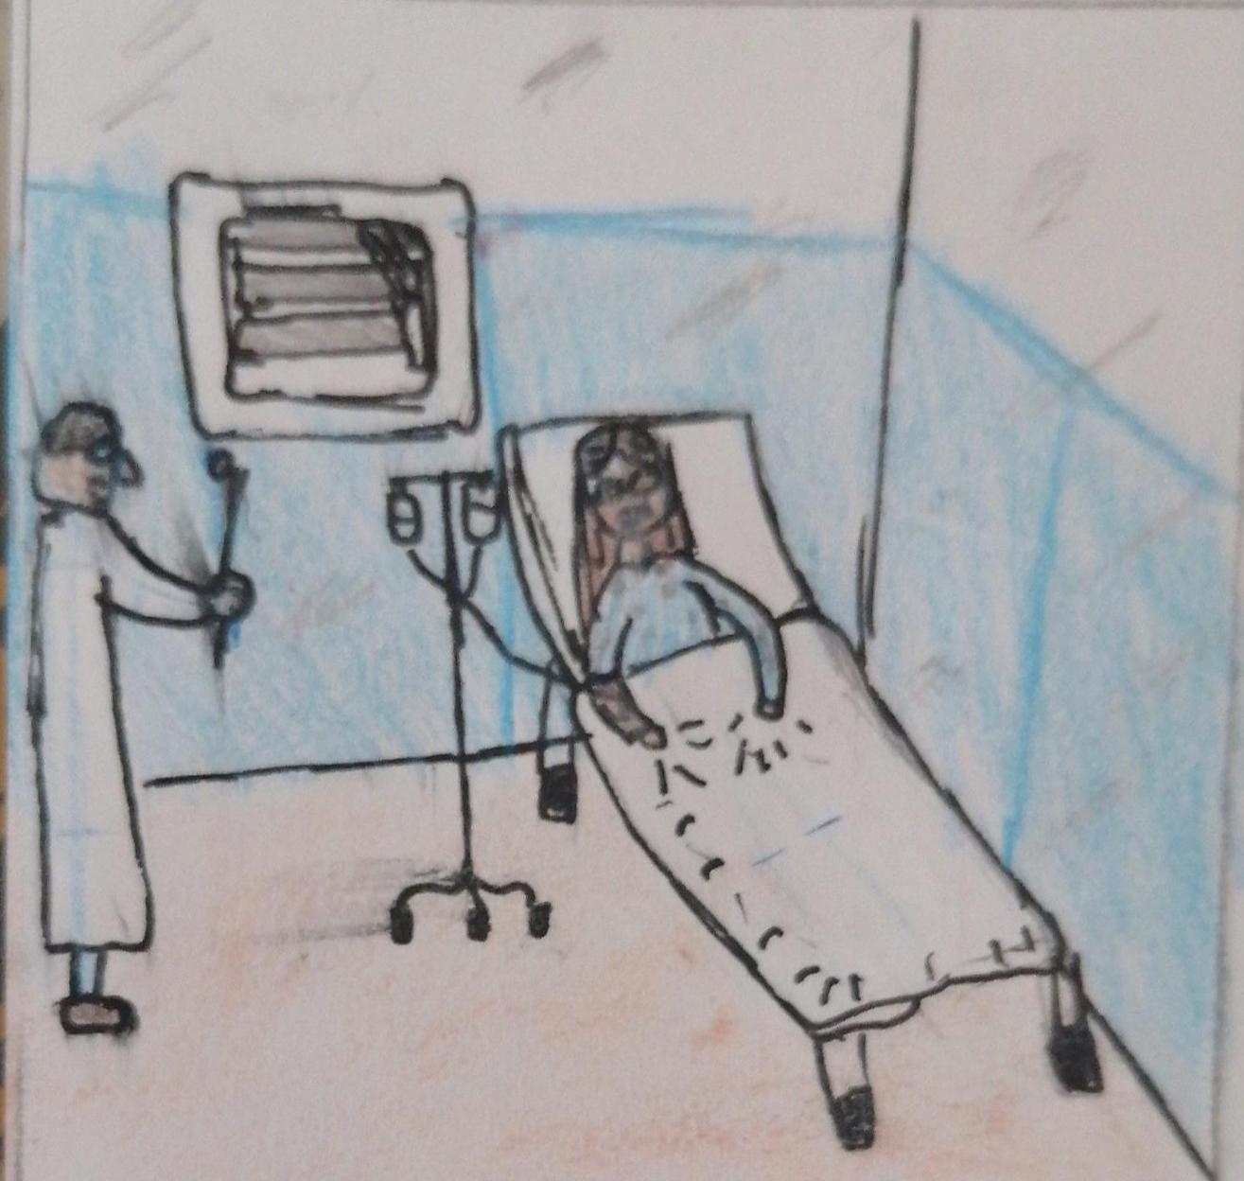
ROJSTVO
Po Mašinem rojstvu je zdravnik povedal mami da z Mašo ni vse v redu. Pove ji da ima atrezijo požiralnika in prirojeno srčno napako, zaradi katere mora biti operirana čimprej.

Slide 3
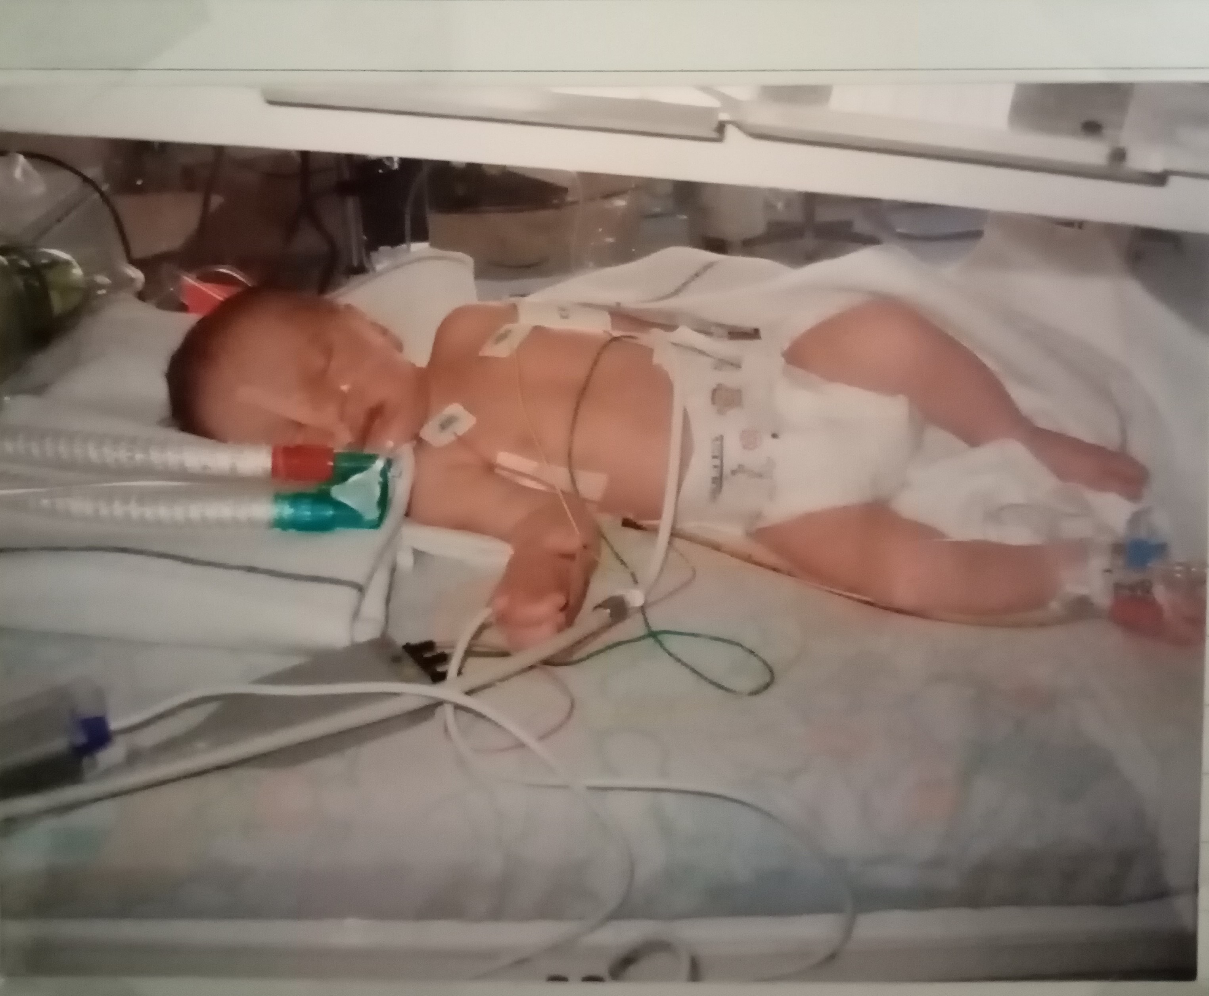
Po operaciji je mama našla Mašo vso v cevkah. Bila je v inkubatorju. To je bilo ravno po prvi operaciji pri kateri so ji zakrpali požiralnik in premaknili dovod v pljuča.

Slide 4
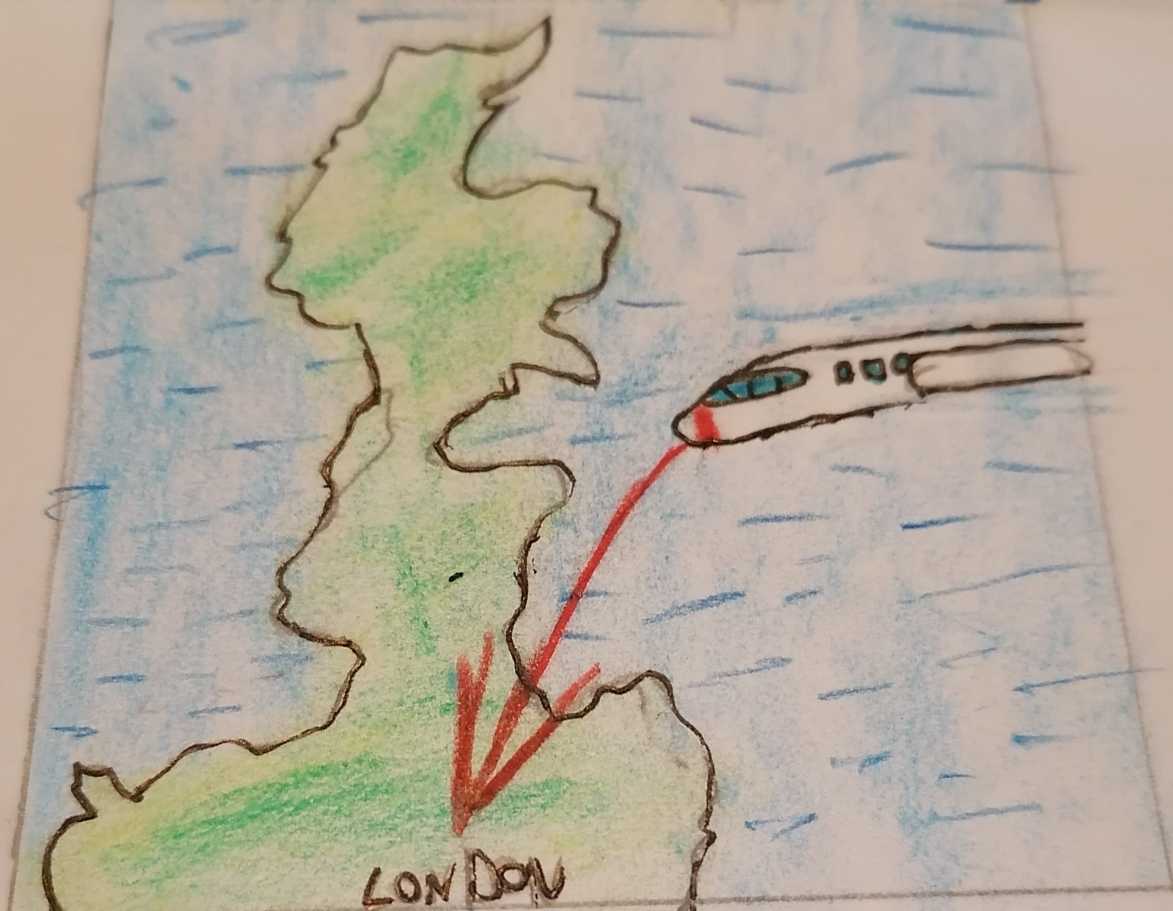
OPERACIJA SRCA
Maša je imela zelo redko srčno napako. Prvi operaciji srca sta šli gladko. Pri tretji leta 2008 pa je kirurg naredil tri napake. Na žalost napak ni opazil, ker ni preveril če vse deluje. Zaradi tega so še isti večer morali napako popraviti. Napako je bilo potrebno hitro popraviti vendar mama ni pustila, da bi isti kirurg operiral Mašo. Z težavo je izsilila operacijo v Londonu. Čez mesec dni sta se že leteli London. Tam je operacija dobro uspela. Povedali so ji, da bo čez 10 let potreben nov vsadek.

Slide 5
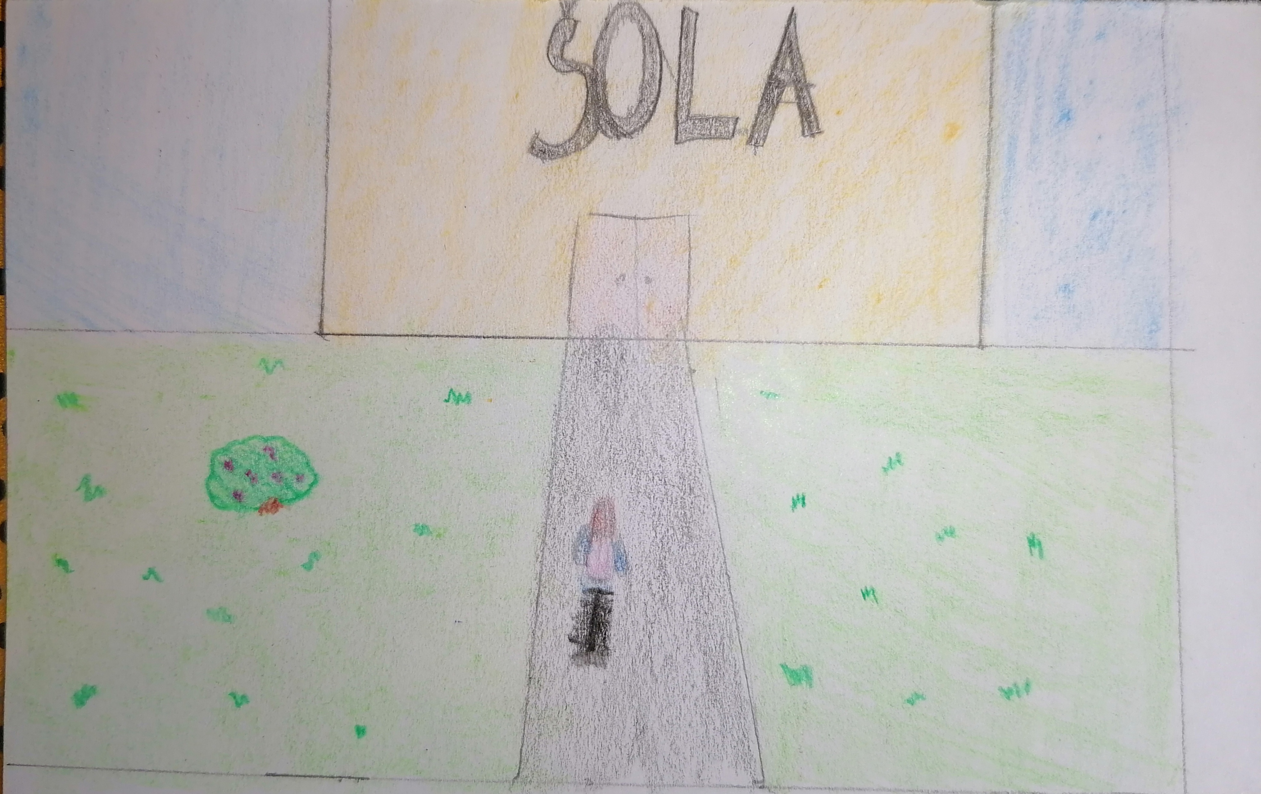
ODHOD V ŠOLO
Maša je v vrtec šla pozno, saj mama ni hotela, da bi prišla v stik z bolanimi otroci. Tistih par let je življenje potekalo normalno. Ob Mašinem odhodu v šolo je mama spet začela normalno delati.

Slide 6
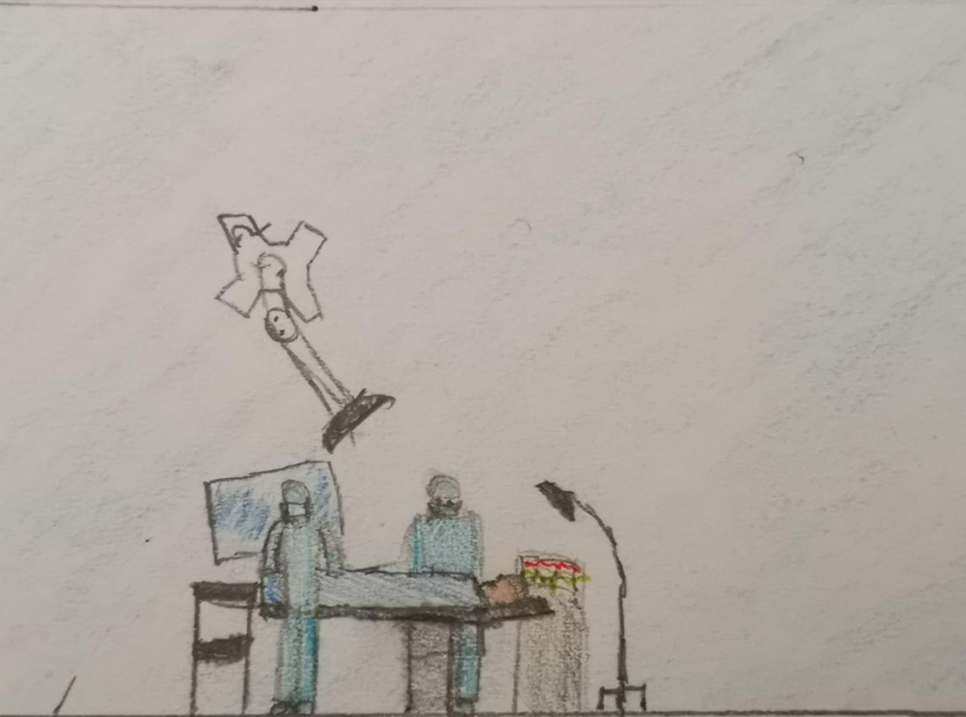
NOV VSADEK
Leta 2017 je umetni del v pljučnih arterijah postal premajhen in bilo ga je potrebno zamenjati. Maša je šla na operacijo v bolnico Ospedale del Cuore. 8 urna operacija je bila težka. Zaradi oteklih organov so mamo in Mašo šele po mescu dni premestili v Ljubljano na okrevanje.

Slide 7
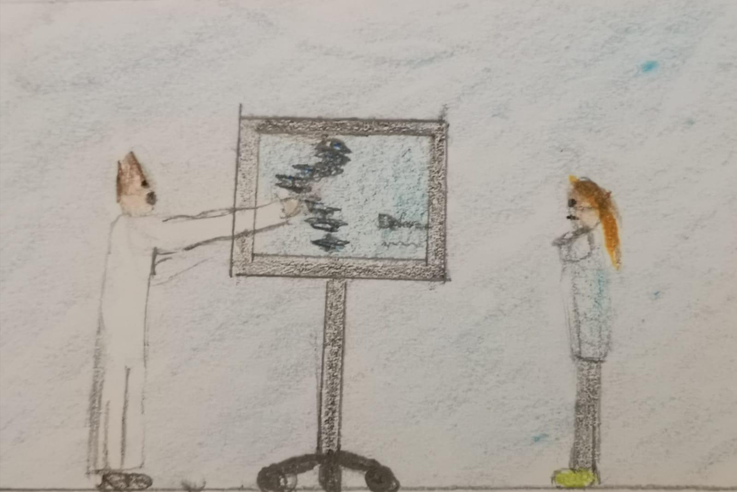
DEFORMACIJA HRBTENICE
Leta 2017 so ugotovili, da ima Maša Deformacijo hrbtenice. Maja 2020 so kirurgi rekli, da operacija ni smiselna, saj je tveganje za srce preveliko. V Munchnu so povedali, da bi si Mašo upali operirati vendar, da je tveganje zelo veliko. Kljub temu je problem potrebno rešiti saj je kapaciteta pljuč še samo 50% in hrbtenica se vedno bolj seseda.

Slide 8
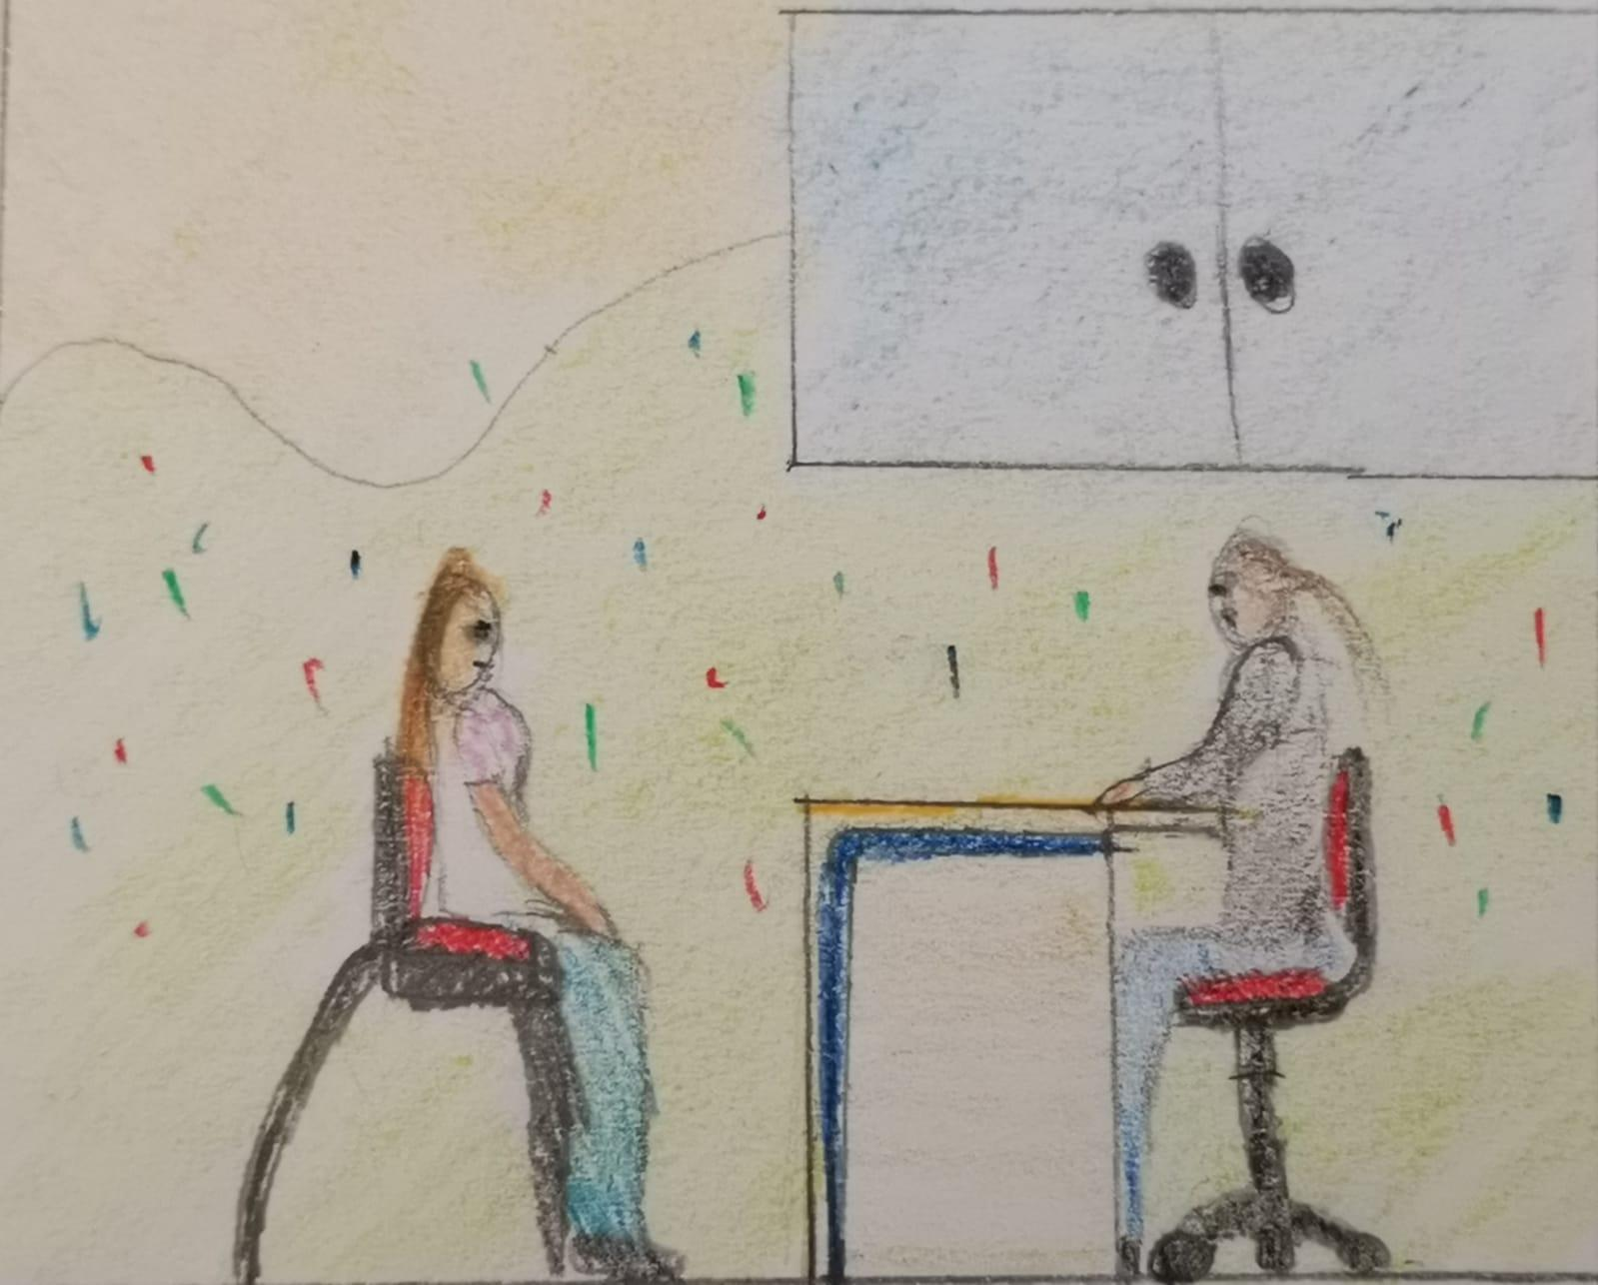
DEFIBRILATOR
Aritmologi so se povedali, da je Mašino življenje v nevarnosti, zato so ji aprila 2019 implantirali defibrilator. Redno ima terapije s pedopsihologom, saj zvečer ne more zaspat. Motnje ritma so največkrat zvečer, ko se umiri. Ima jih zaradi straha, da se bo defibrilator sprožil.

Slide 9
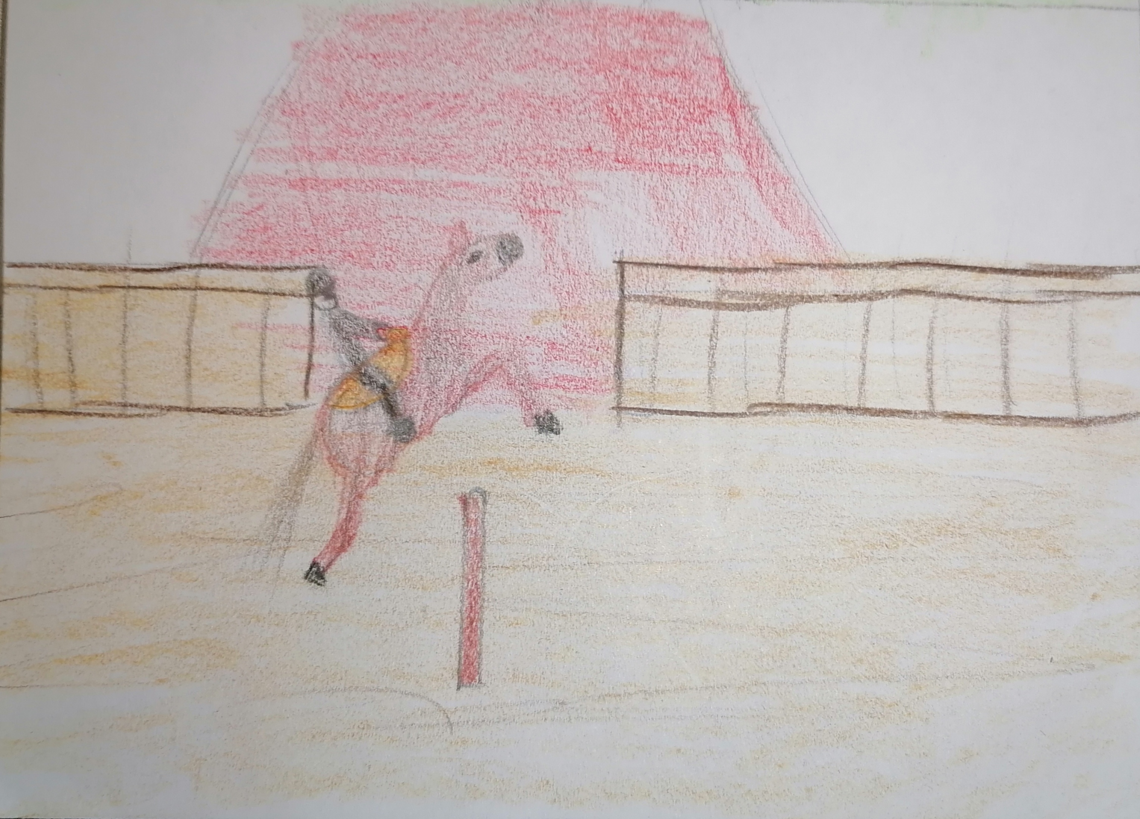
HOBIJI
Kljub vsem težavam se maša tudi zabava. 2 krat tedensko jaha. To počasi uničuje strah. Pomagajo tudi redno srečevanje s psihologinjo in pogovori z mamo.

Slide 10
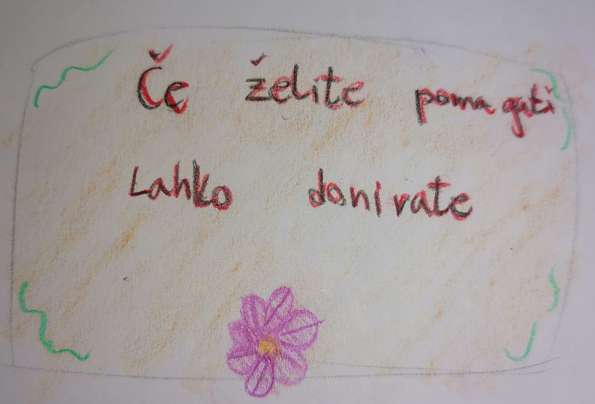
DONACIJE
Ker je poleti 2020 bilo stanje Mašinega srca boljše, se je mama odločila, da bo iskala vse možnosti za izboljšanje hrbtenice. Mama jo je začela voziti na APM terapije. Našla je tudi ekipo iz Srbije, ki poučuje BDA terapije. Na žalost pa so te učne ure zelo drage saj je prvo izobraževanje stalo kar 880 evrov. Zelo veliko stanejo tudi terapevtski pripomočki in pot v Italijo. Ker Mašina mama ne more zagotoviti dovolj sredstev za samoplačniške terapije vas prosi za donacijo s katero bo lahko pokrila stroške.

